Slide 1


Slide 2


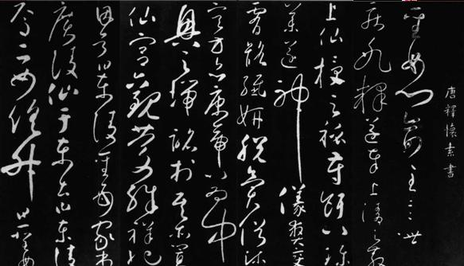
怀素的书法

Slide 3
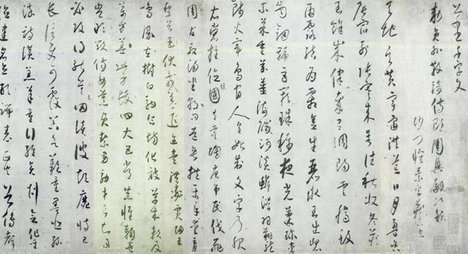
怀素的书法

Slide 4
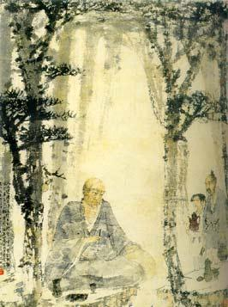
怀素是我国唐朝一位著名的书法家，善写草书，有草书《四十二章经》《千字文》流传于世。他的字飘洒自如，对后人影响很大。

Slide 5

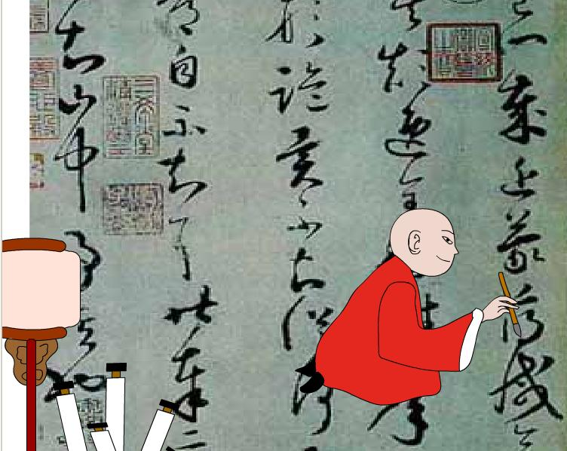

朗读课文
要求：读准每个字的音，不认识的字看拼音多读几遍。并且想一想：怀素是怎样练字的?

Slide 6

读一读
写一写
怀素 和尚 进步 这样 有名
写
字
书 法
先 后
古时候
日子一
长

Slide 7


边读边想象怀素认真写字的情景。
品析课文
怀素写字非常认真。他总是先看清字的形状，记住字的笔顺，再一笔一画照着写。这样，怀素的字进步很快。
传说当时纸贵，怀素就找来一块木版当纸用。他写呀写呀，日子一长，木板竟被写穿了。

Slide 8
说一说
1、怀素小时候是个什么样的孩子？
2、怀素是怎样写字的？
3、怀素刻苦练字，结果怎样呢？

Slide 9


我们一起去参加“小小怀素在成长”的写字竞赛吧！

